Slide 1
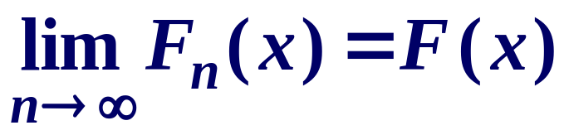
§5.2 中心极限定理
一. 中心极限定理的定义与意义
引例：高尔顿钉板试验
定义5.2.1 设随机变量X, X₁, X₂, …的分布函数分别为F( x ),F₁( x ), F₂( x ), …, 若极限式
在F( x )的每一个连续点上都成立，称随机变量序列{X_{k}}, k = 1,2,…依分布收敛于X .

Slide 2
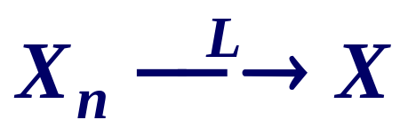
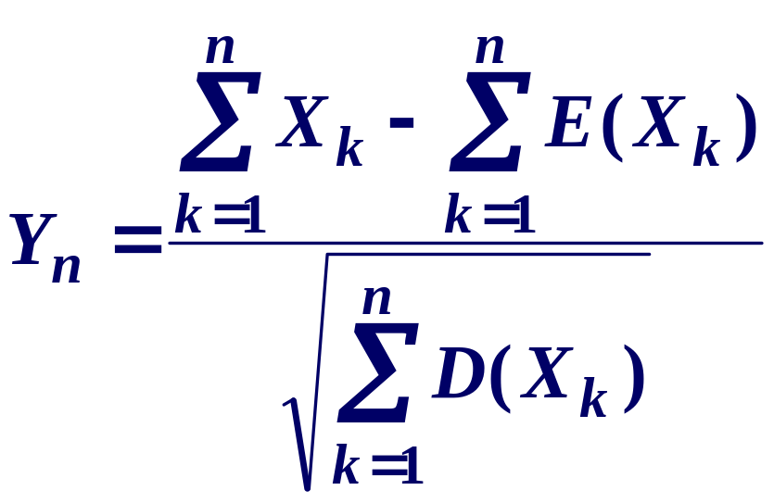

记为
定义5.2.2（中心极限定理）设随机变量序列 { X_{k}}，k = 1,2,…相互独立，有有限数学期望和方差.若随机变量序列
标准化
对z∈R一致地有

Slide 3
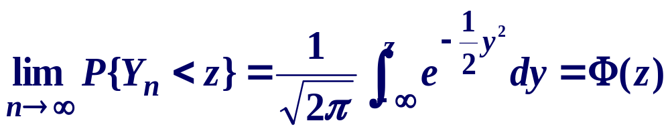
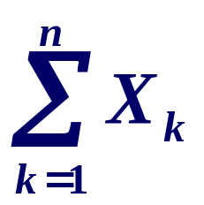
称随机变量序列 {X_{k}}服从中心极限定理.
注1 随机变量序列 {X_{k}}服从中心极限定理，指其前n项和
的标准化随机变量
依分布收敛于标准正态分布随机变量X；
注2 解释了现实中哪些随机变量服从或近似服从正态分布；

Slide 4
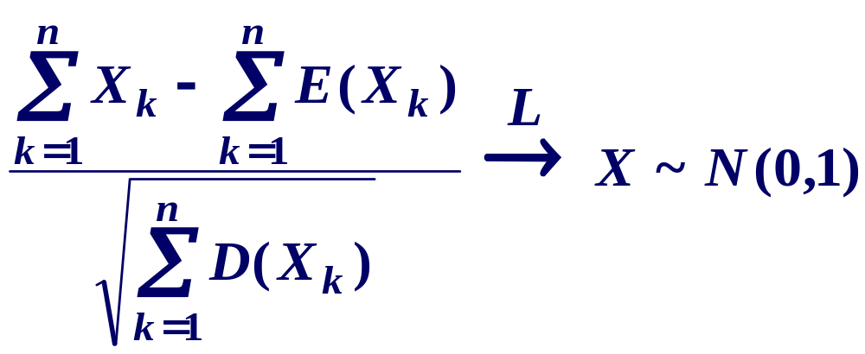

若随机变量序列{X_{k} }，k = 1,2,…服从中心极限定理，有
故当n 足够大时，可以认为

Slide 5
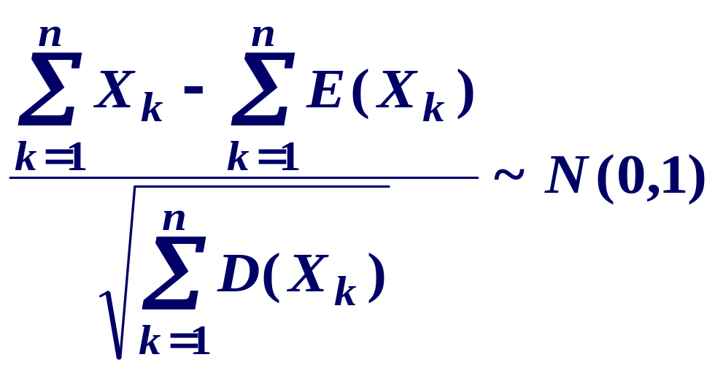
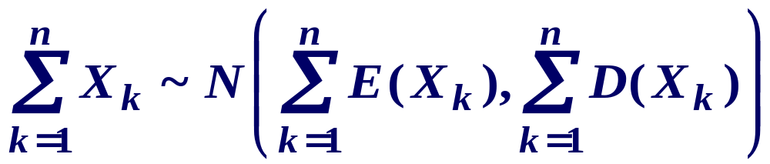
近似成立，或
近似成立.
许多相互独立的微小因素X_{k}的叠加总和.

Slide 6
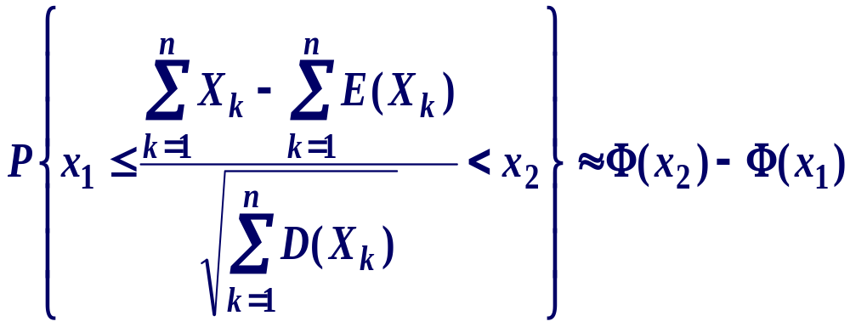
注3 给出了概率的近似计算公式.
若随机变量序列{X_{k} }，k = 1,2,…服从中心极限定理，则有

Slide 7
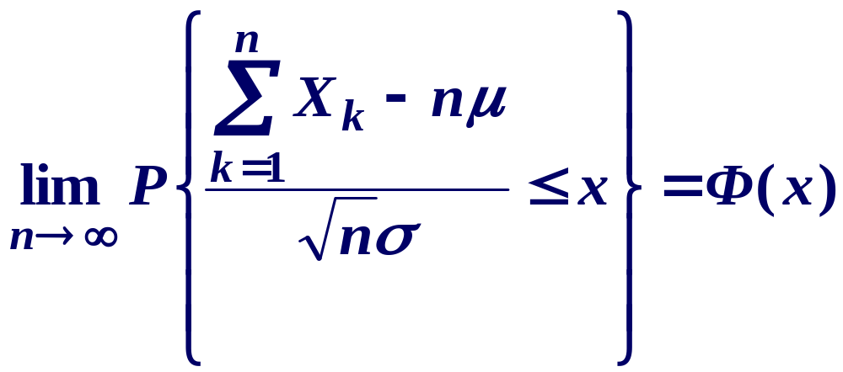
二. 中心极限定理
定理5.2.1（林德伯格—列维定理、独立同分布中心极限定理）
设{ X_{k} }, k =1,2…为相互独立, 具有相同分布的随机变量序列, 且E( X_{k} ) = μ, D( X_{k} ) = σ², 则{ X_{k} }满足中心极限定理，即 有

Slide 8

高尔顿钉板试验
重复试验次数估计
装车问题
报亭售报问题
定理5.2.2（棣莫佛－拉普拉斯中心极限定理）
设随机变量序列{ Y_{n} }，Y_{n} ~ B( n, p ) ，n =1,2…，
对于任意的实数 x ，有

Slide 9

证明
对于任意正整数n，随机变量Y_{n} 可表示为
Y_{n} = X₁＋ X₂＋…＋ X_{n}
其中X_{i} ~ B( 1, p )，相互独立，并且
E( X_{i} ) = p , D( X_{i} ) = p(1－p)
相互独立同分布的随机变量序列{ X_{i} }, i =1,2,…满足中心极限定理. 即有

Slide 10
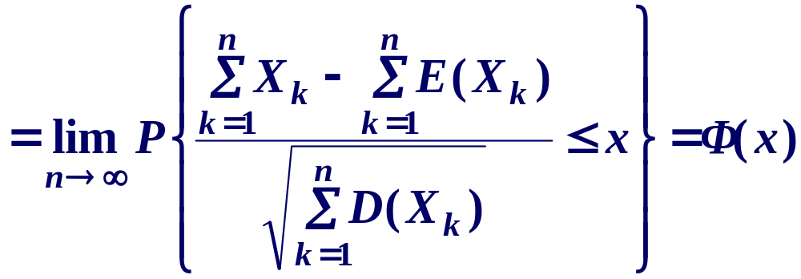

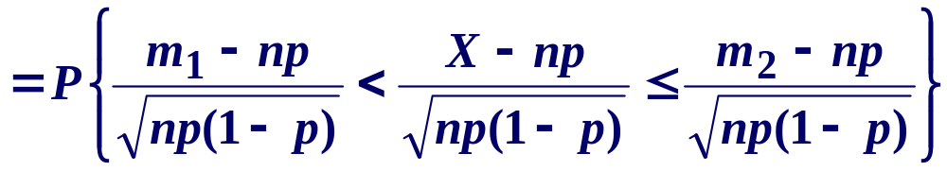
结论成立.
若X ~ B( n, p )，对于足够大的n，有
标准化

Slide 11
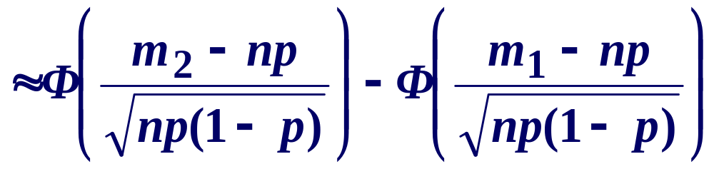

≈
航船的稳定性
产品抽检件数
中心极限定理应用实例

Slide 12

例5.2.1 随机游动(高尔顿钉板试验)
将一个小球投入无限大高尔顿钉板内,小球各以 的概率向左或向右移动一格.

Slide 13


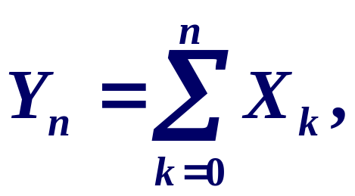
X_{k}
－1 1
有
P{X_{k}=i}
{X_{k}, k∈N⁺} 是相互独立同分布随机变量序列，令
小球在第n 次碰撞后所处位置
演示

Slide 14
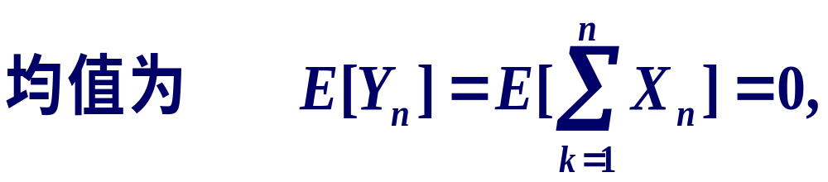
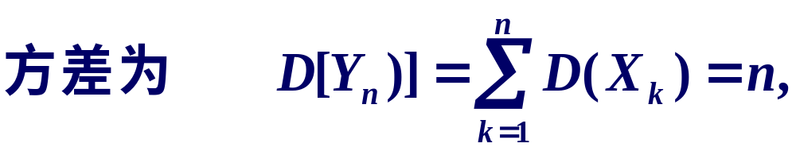
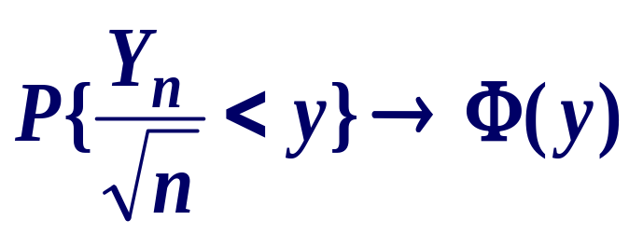

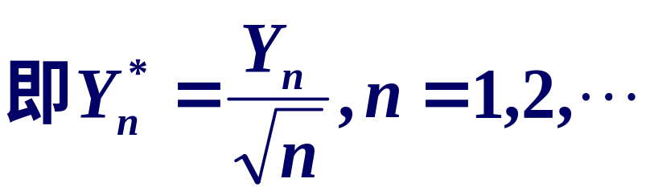
由林德伯格—列维定理有
依分布收敛于标准正态分布随机变量.

Slide 15

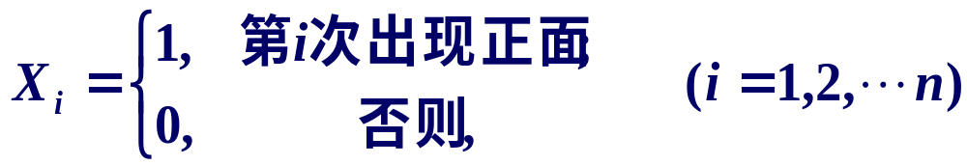
例5.2.2 将一枚均匀硬币连续抛 n 次，试用中心极定理来估计 n ，使下式成立.
其中 A ={ 出现正面 }
解 有P( A )=1/2，令
则随机变量序列{ X_{i} }，i = 1,2,…相互独立且同分布. 而且有

Slide 16
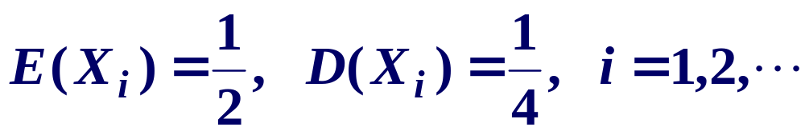

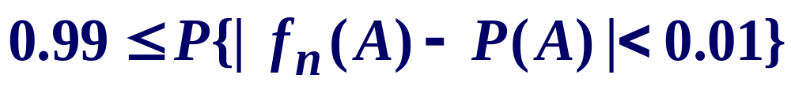
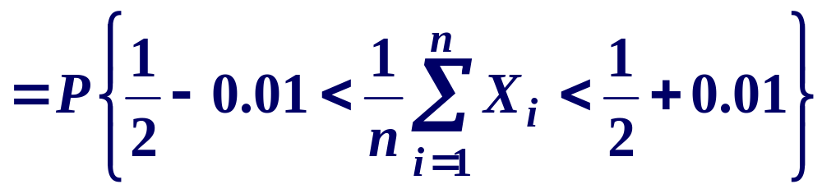
所以随机变量序列{ X_{i} }，满足独立同分布中心极限定律.

Slide 17
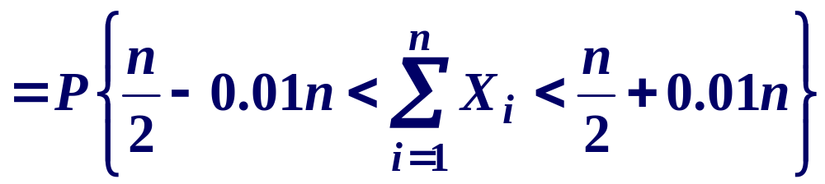
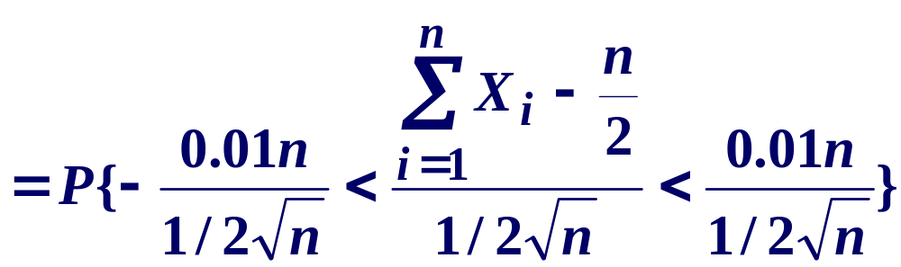
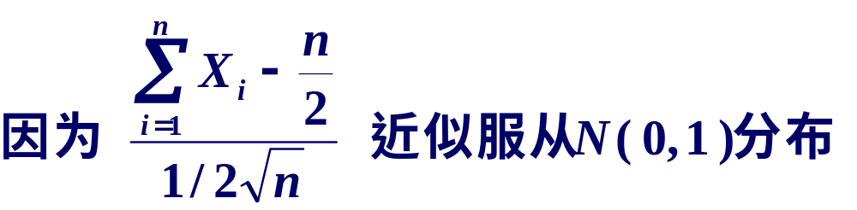

Slide 18
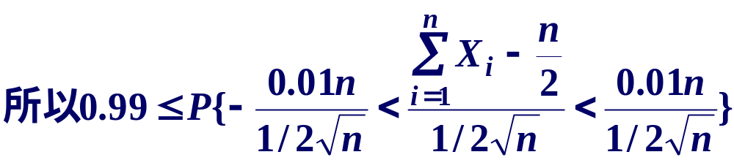

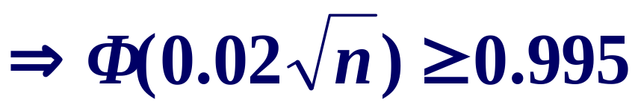
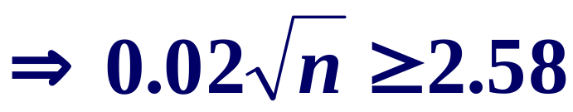
解得 n ≥ 16,641 (次) (250,000次)


Slide 19
例5.2.3 一生产线生产的产品成箱包装，每箱的重量是随机的.假设每箱平均重50千克，标准差为5千克. 若用最大载重量为5吨的汽车装运，试利用中心极限定理说明每辆车最多可以装多少箱，才能保障不超载的概率大于0.977.
解 设X_{i} ，i=1,2,…,n 是装运的第i 箱重量(单位:千克), n是所求箱数.
n 箱的总重量为

Slide 20

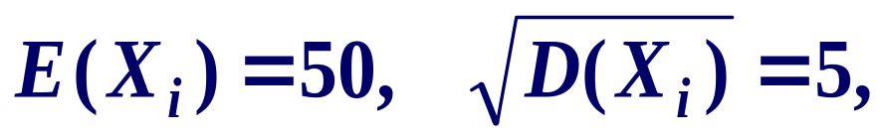
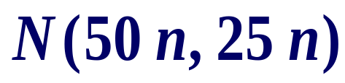
可将X_{i} ，i=1,2,…,n 视为独立同分布的随机
变量.
由林德伯格—列维定理知，T_{n} 近似服从正态分布 .

Slide 21
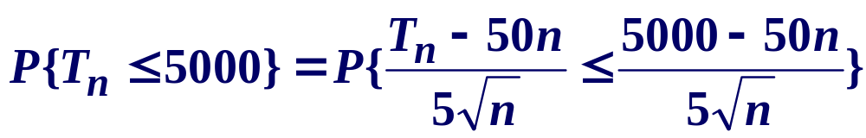
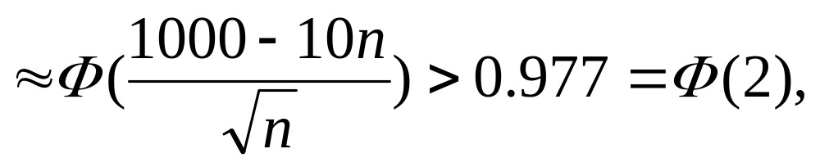
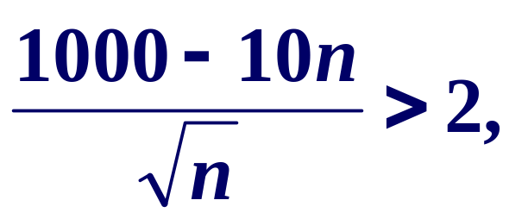
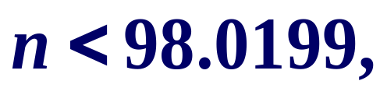
故
解得
即一辆车最多可以装98箱.


Slide 22
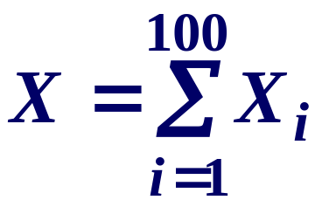
例5.2.4 路边有一个售报亭, 每个过路人在报亭买报的概率是 1/3, 求: 正好售出 100 份报纸时的过路人数在 280 到 300 之间的概率.
解 设 X 是正好售出 100 份报纸时的过路人数, X_{i} 是售出第 i −1 份报纸后到售出第 i 份报纸时的过路人数, 则

Slide 23

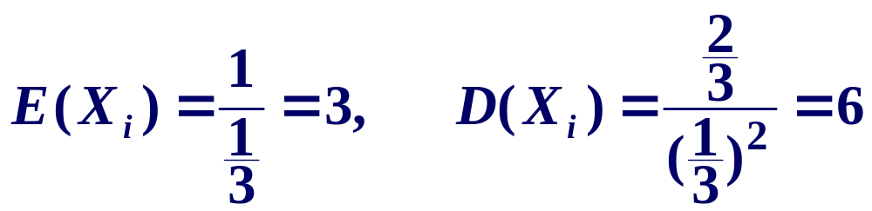
并且随机变量 X₁, X₂, ··· , X₁₀₀ 独立同分布, 具有分布律:
因
i = 1, 2, ··· , 100;
根据林德伯格—列维定理, 所求概率

Slide 24

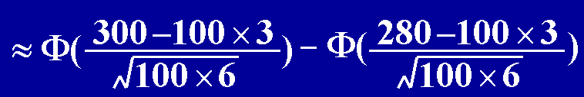




Slide 25
例5.2.5 一船舶在某海区航行, 已知每遭受一次波浪的冲击，纵摇角大于3°的概率为 p = 1/3，若船舶遭受了90000次波浪冲击，问其中有 29600 ~ 30500 次纵摇角大于3°的概率是多少？
解 假定船舶遭受波浪的各次冲击是独立的，记 X 为90000次冲击下纵摇角大于3°的次数，故有

Slide 26
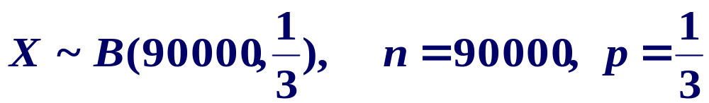

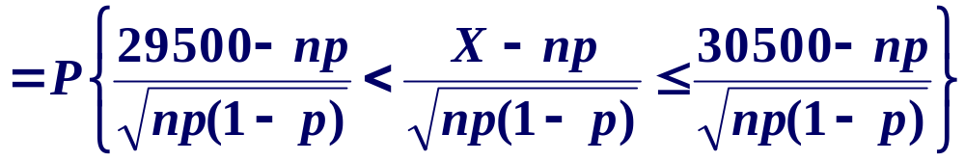
由棣莫佛 - 拉普拉斯中心极限定理, 所求事件的概率

Slide 27
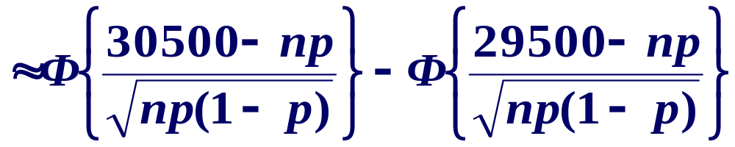
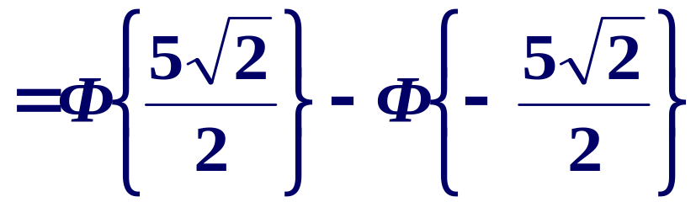
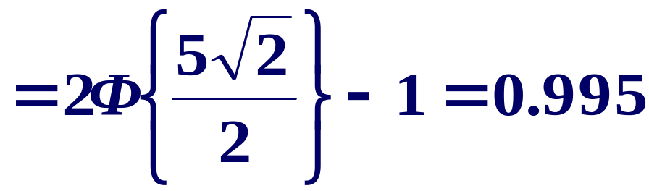


Slide 28
例5.2.6 随机抽查验收产品, 如果在一批产品中查出10个以上的次品, 则拒绝接收.问至少检查多少个产品, 能保证次品率为 10%的一批产品被拒收的概率不低于0.9
解 设检查的产品数为 n, 查出的次品数为X, 则X ~ B( n, 0.1) , 按题意, 有
P{ 10＜X ≤ n } ≥ 0.9
由棣莫佛 - 拉普拉斯中心极限定理, 有

Slide 29
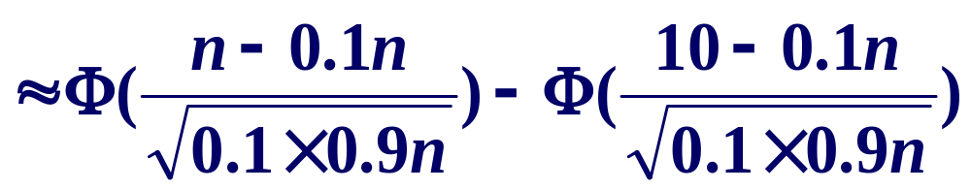
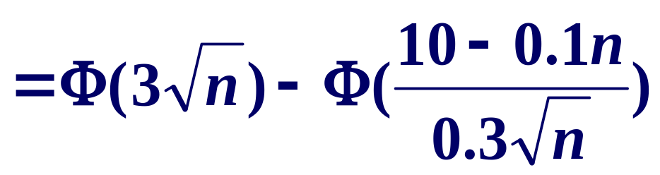
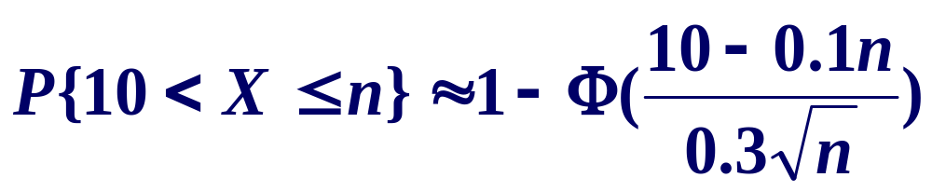
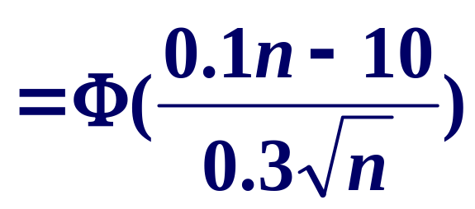
P{ 10＜X≤n }
于是

Slide 30
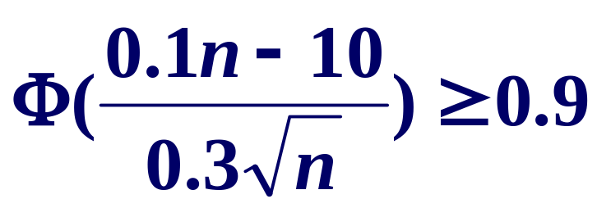
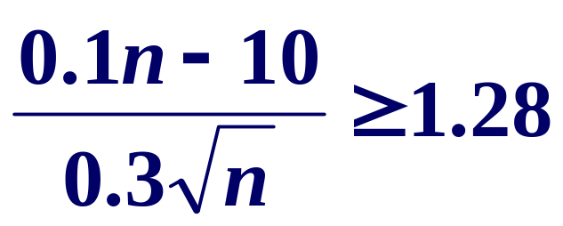
故
求解得 n≥146.8 或 n≤－68.3，
所以至少取 n = 147 能够保证要求.


Slide 31
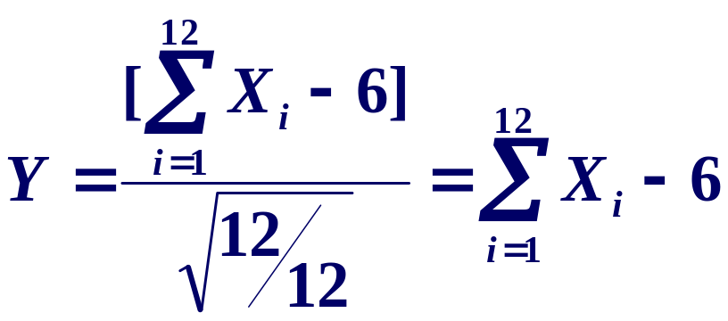
应用范例
在计算机模拟试验中，常利用12个相互独立同分布，都在(0，1)上服从均匀分布的随机变量X₁, X₂, …, X₁₂之和的标准化
作为标准正态分布的随机变量.
根据林德伯格—列维定理, Y应近似服从标准正态分布.

Slide 32
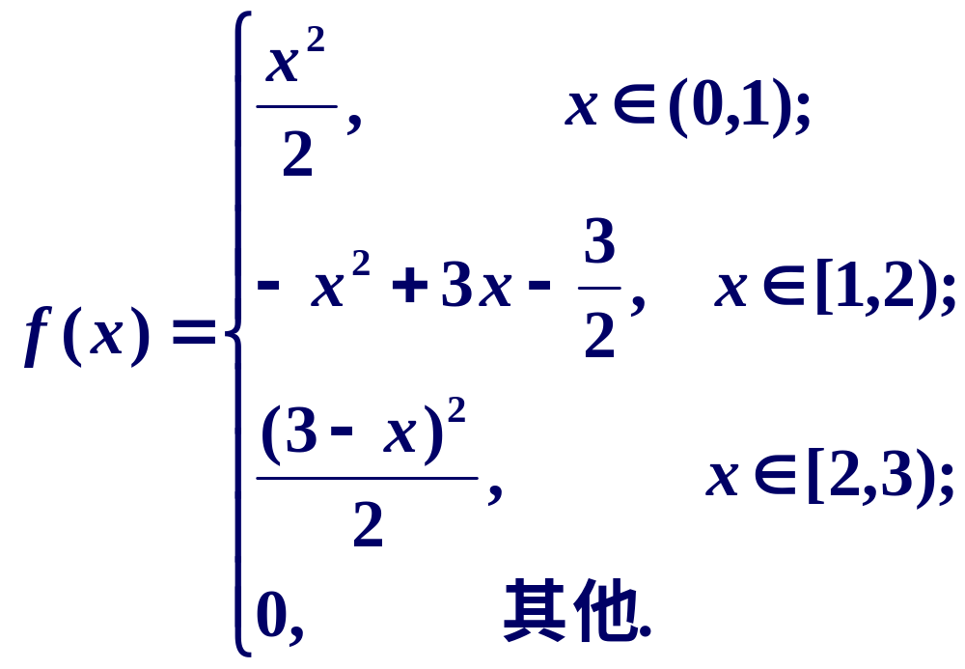
事实上二者的概率密度几乎无区别.
例如X₁, X₂,X₃相互独立，都在(0，1)上均匀分布，则S₃= X₁+X₂+X₃的概率密度为

Slide 33





将S₃标准化：
其概率密度为：

